Slide 1
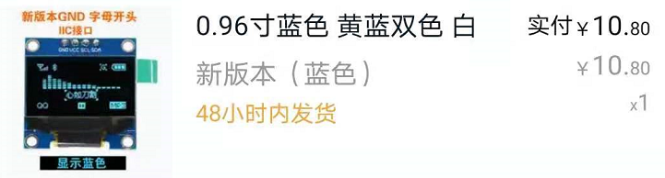
屏幕规格
该12864屏幕可以在某宝购买，价格不算贵

Slide 2
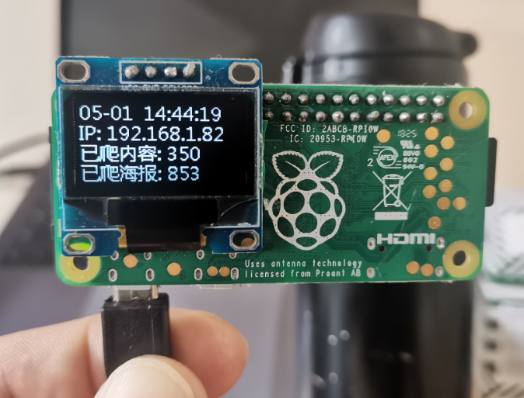
小玩意儿展示

Slide 3
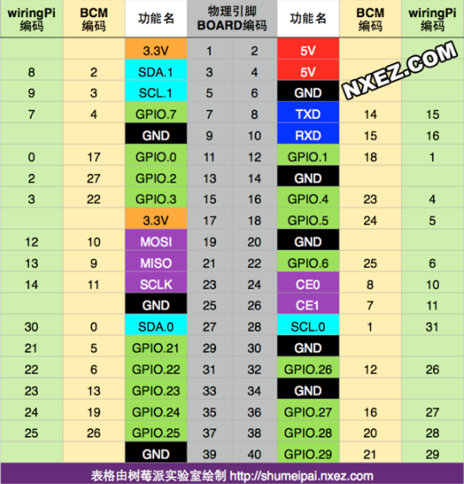
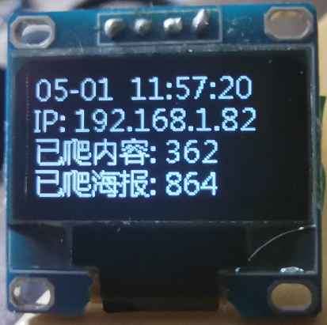
接线说明
SDA
5v
SCL
GND
5v
GND
SCL
SDA
树莓派引脚
可参看我csdn：https://blog.csdn.net/chenqide163/article/details/106933858

Slide 4
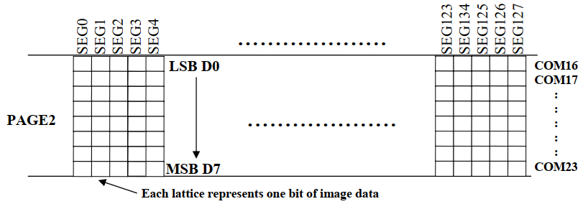
关键代码说明
Java图片取像素字节排列：byte[] pixels = ((DataBufferByte) bufferedImage.getRaster().getDataBuffer()).getData();
byte0
byte1
byte2
……
byte15
byte16
D7 | D6 | … | D1 | D0 | … | …
D7 | D6 | … | D1 | D0 | … | …
… | …
64 bit
byte32
128 bit
ssd1306数据手册中要求的像素字节排序：

Slide 5
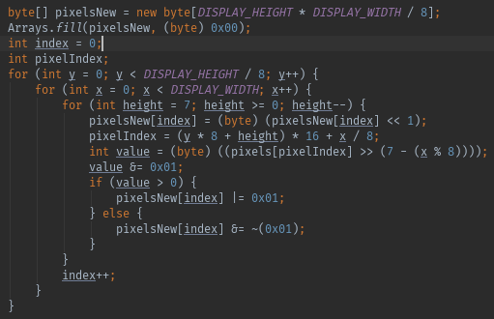
关键代码说明
ssd1306要求的像素字节排序：
D0 | byte1 | byte2 | … | … |  | byte127
D1
…
D6
D7
D0 | byte129
D1
…
D6
D7
…
… |  |  |  |  |  | …
byte0
64 bit
byte128
oled.oled.OLEDDisplayDriver#display
128 bit

Slide 6
参考材料说明
可以参考我之前在csdn上发布的几篇内容：
Java在树莓派上驱动12864：
https://blog.csdn.net/chenqide163/article/details/106933858
弗洛伊德-斯坦伯格抖动算法：
https://en.wikipedia.org/wiki/Floyd%E2%80%93Steinberg_dithering
对应该视频的代码github地址：
https://github.com/chenqide163/SSD1306Driver_128x64_OLED_4bilibili

